Slide 1

Curved fractals L'intersection entre la géométrie riemannienne et les fractales
Présenté par
Ludovic D’Anjou-Madore
Simon Lepage
Jérôme Pagé
Jonathan Simard

Slide 2
Description du projet Curved Fractals:
Ce logiciel, ultime expérience esthétique, prétend humblement permettre de visualiser l’interaction entre deux objets mathématiques, soit les fractales et les variétés riemanniennes (au sens très faible du terme: la responsabilité de doter la variété d’une métrique riemannienne est laissé à l’utilisateur, ainsi que celle de s’assurer que la paramétrisation qu’il fournit donne effectivement une variété différentielle, mais le résultat s’affiche même si rien ne respecte les propriétés).

Slide 3
Objectif:
Un programme de visualisation de fractales dans un espace non-euclidien (doté d’une certaine courbure) permettrait d’introduire une compréhension de concepts mathématiques abstraits et complexes (courbure d’une variété riemannienne et l’influence d’une métrique sur celle-ci) en permettant à l’utilisateur de visualiser en temps réel la courbure qui découle d’une métrique spécifiée.
Une compréhension des fractales est acquise en même temps, et l’application permet d’appliquer les principes de quelques concepts mathématiques (géométrie riemannienne, champ tensoriel métrique).

Slide 4
Rôles :
Directeur de produit : Ludovic D'Anjou-Madore en raison de sa bonne vision d’ensemble de ce que le programme doit faire et pourrait faire. Est également celui qui en connaît le plus sur la géométrie riemannienne et les autres concepts mathématiques utilisés dans l’application.
Scrum Master : Jonathan Simard en raison de son expérience comme chef d’équipe à son travail.
Secrétaire : Simon Lepage en raison de ses bonnes capacités de rédaction.
Responsable des livrables : Jérôme Pagé en raison de son accessibilité et de son accès à Internet quasiment 24 heures sur 24.

Slide 5
Tâches :
Ludovic D'Anjou-Madore Est responsable de la conception de l’algorithmie mathématique et de son développement (vérificateur de syntaxe pour les formules, calculs pour déformer la fractale, la déplacer et la zoomer, etc.)
Jonathan Simard Travaille sur l’intégration des différentes composantes nécessaires au bon fonctionnement de l’application (librairies, structure MVC). Contribue au code des shaders openGL.
Simon Lepage Travaille sur l’ensemble de la documentation nécessaire pour le projet (backlogs de produit et de sprints, rapports) et sur l’interface de l’application (FXML, style CSS, intégration au code).
Jérôme Pagé Travaille sur l’interface de l’application (FXML, style CSS, intégration au code, ajout de fonctionnalités) et sur l’utilisation faite par l’utilisateur de l’application (événements de la souris, interaction avec l’interface, …).

Slide 6
Fonctionnement de l’application
L’interface graphique
L’interface à été confectionné de telle sorte qu’elle cache le moins possible la fractale. Au départ, on voulait pourvoir ouvrir le menu grâce à un bouton, à la manière d’un menu extensible. Cette idée fût perdu en cour de développement et remplacé par un écouteur sur le bouton clique droit de la souris permettant de faire disparaître toutes les composantes. Cette façon de fermer et d’ouvrir le menu permet d’interagir facilement avec l’interface en plus de permettre à l’utilisateur de faire disparaître le menu afin de mieux apprécier la fractale.

Slide 7
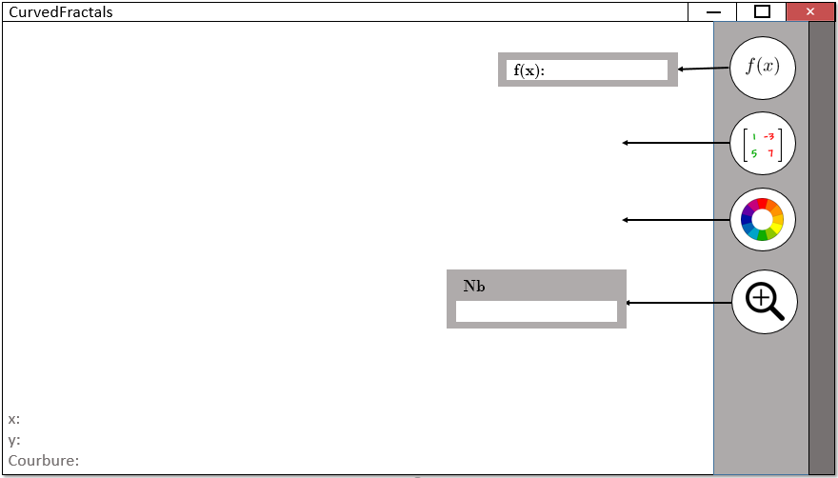
Première version de l’interface

Slide 8
Fonctionnement de l’application
Le modèle
Étant donné que la majorité des majorité du code servant « réellement » à afficher des fractales, se trouve s’éxécute dans le contexte OpenGl sur le gpu, le but du modèle est simplement de servir de « colle » à l’interface graphique et l’engine qu’on utilise (Jmonkey) pour initialiser la carte graphique tout en respectant malgré tout le plus possible le modèle MVC

Slide 9
Fonctionnement de l’application
(Sample run)
Stimulation de l’interface graphique (l’utilisateur pèse sur un bouton)
Le contrôleur « transmet » la stimulation au modèle
Le contrôleur « transmet » la stimulation au modèle
Le controlleur envoi la commande de recompiler le shader
Le modèle écrit un nouveau fichier texte avec les modifications donnée par la stimulation
Si l’opération de l’utilisateur…
Demande la création d’un nouveau shader et sa recompilation (modification de l’équation, de la courbure..)
Ne demande pas la création d’un nouveau shader et sa recompilation (zoom, translation..)
La commande est envoyé à le plugin JmeToJfx, qui le transmet à l’engine.
Renvoi au contrôleur la commande de translation demandé

Slide 10
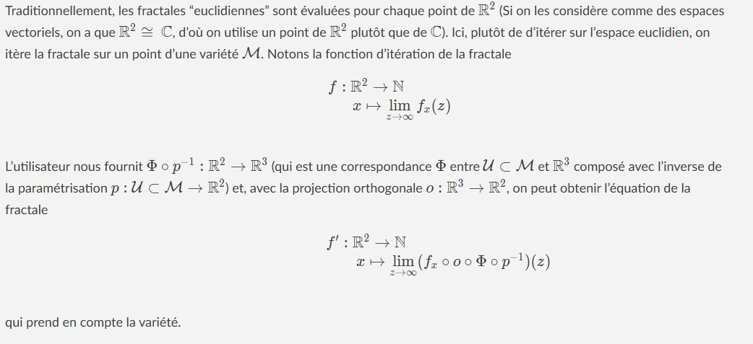
Fonctionnement de l’application
Le code accéléré par la carte graphique
UN GROS PAQUET DE TRANSFORMATIONS
LINÉAIRES
VIE DE MARDE ☹

Slide 11
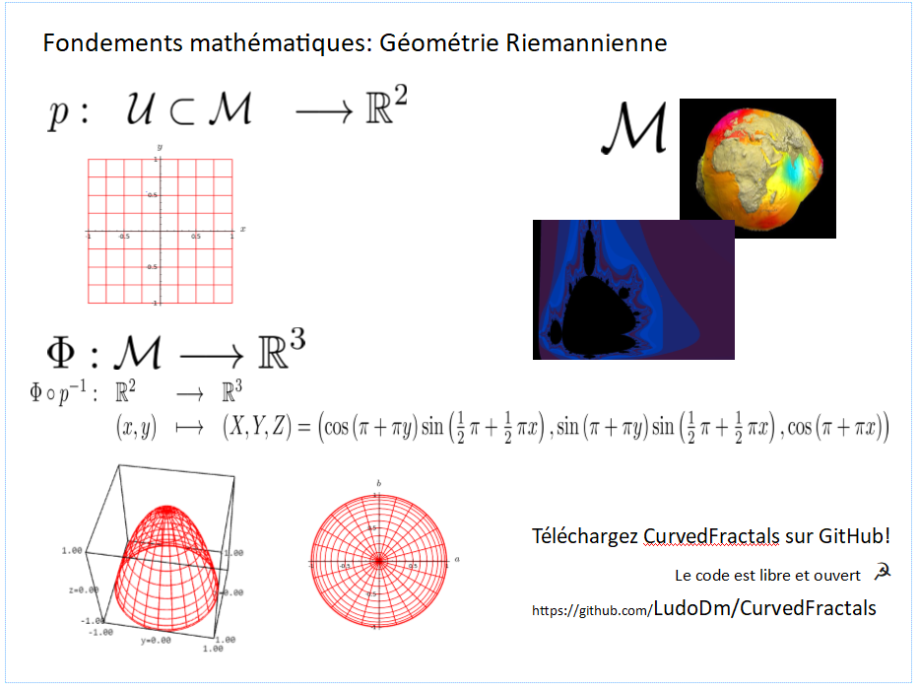
Fonctionnement de l’application
Le code accéléré par la carte graphique (suite)

Slide 12
Calculs sur le GPU
Plongement R^2 dans M
Position par pixel
Couleur
Par pixel
Normalisation
Itération de la Fractale
Frag.glsl

Slide 13
Avantages de notre approche
Calcul sur le gpu : Permet de calculer (et d’afficher) la fractale en temps réel (au lieu de calculer, et ensuite afficher)
Utilisation de JavaFx (avec Scene builder) pour le dévellopement du GUI : Permet le développement rapide et efficace d’une interface graphique avec des outils que l’on connait bien, qui sont open-source (JavaFx) et cross-platform (même si on a seulement des builds pour windows pour l’instant)
Utilisation de l’engine Jmonkey (au lieu d’utiliser OpenGl directement) : Permet de développer rapidement sur le gpu sans avoir besoins de travailler pour initialiser la carte graphique

Slide 14
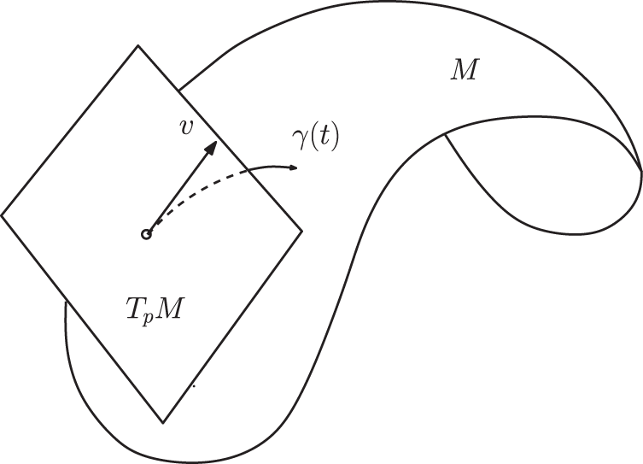
Comment on a atteint les exigences
Truc Cool: Calcul de la déformation par le tenseur métrique.
Autre truc C00L: le zoom.

Slide 15
Activité interactive et tests visuels
Pitchons des équations sur le programme tous ensemble !

